Slide 1
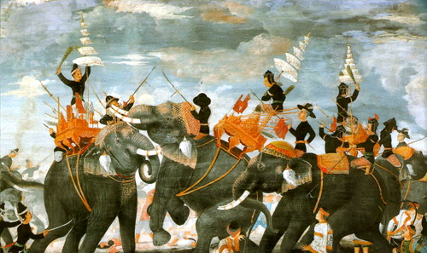
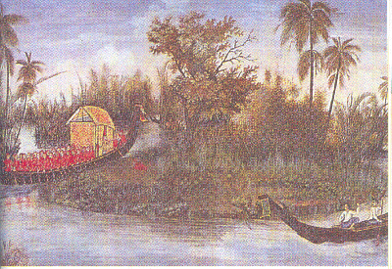
คำถามกระตุ้นการคิด

Slide 2
โคลงภาพพระราชพงศาวดาร

Slide 3
ความหมายของโคลงภาพพระราชพงศาวดาร
โคลง
หมายถึง คำประพันธ์ร้อยกรองประเภทหนึ่ง
พงศาวดาร
เป็นคำรวมระหว่าง พงศ กับ อวตาร มีหมายความว่า การอวตารของเผ่าพันธุ์

Slide 4
ความหมายของโคลงภาพพระราชพงศาวดาร
พระราชพงศาวดาร
หมายถึง การอวตารของเทพเจ้า (พระนารายณ์) ในศาสนาฮินดู
พงศาวดาร
จึงเป็นเรื่องราวที่บันทึกเหตุการณ์พระมหากษัตริย์ผู้เป็นประมุขของประเทศนั้น หรือพระราชกรณียกิจของพระมหากษัตริย์ที่เกี่ยวกับประเทศหรือศาสนาเป็นส่วนใหญ่

Slide 5
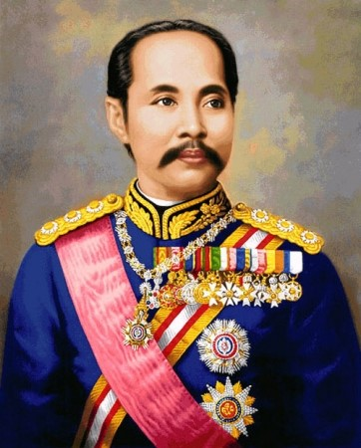
ความเป็นมาโคลงภาพพระราชพงศาวดาร
เกิดขึ้นโดยพระราชดำริพระบาทสมเด็จพระจุลจอมเกล้าเจ้าอยู่หัว
ทรงเลือกสรรเรื่องในพงศาวดาร จำนวน ๙๒ ภาพ
ให้ช่างเขียนที่มีฝีมือเขียนรูปภาพและให้มีโคลงบอกเรื่องพระราชพงศาวดาร
เพื่อนำโคลงไปประกอบกับรูปภาพ
รูปขนาดใหญ่มีจำนวนโคลงรูปละ ๖ บท
รูปขนาดกลางและขนาดเล็กมีจำนวนโคลง ๔ บท

Slide 6
ความเป็นมาโคลงภาพพระราชพงศาวดาร (ต่อ)
การแต่งโคลงพระบาทสมเด็จพระจุลจอมเกล้าเจ้าอยู่หัวโปรดเกล้าฯ ให้ พระบรมวงศานุวงศ์ และข้าราชการที่สันทัดการประพันธ์แต่งโคลงถวาย
โดยทรงพระราชนิพนธ์เองด้วย
เป็นโคลงจำนวนทั้งสิ้น ๓๗๖ บท
รูปภาพเรื่องพระราชพงศาวดารก็โปรดเกล้า ฯ ให้จัดการประกวดเขียนภาพ

Slide 7
จุดมุ่งหมายในการแต่ง
๑. เพื่อสรรเสริญพระเกียรติคุณของพระมหากษัตริย์ไทยในสมัยอยุธยาและรัตนโกสินทร์ที่มีพระมหากรุณาธิคุณต่อประเทศอย่างใหญ่หลวงในด้านต่าง ๆ
๒. เชิดชูเกียรติหมู่เสวกามาตย์ที่มีความกล้าหาญ สุจริต และกตัญญูต่อแผ่นดิน

Slide 8
จุดมุ่งหมายในการแต่ง (ต่อ)
๓. เพื่อส่งเสริมและเชิดชูการฝีมือของงานช่างไทย ดังคำกล่าวว่า “หนึ่งพระประสงค์จะบำรุง ผดุงฝีมือช่าง สยาม รจเรขงามเอี่ยมสะอาด เชิงฉลาดลายประดิษฐ์ ล้วนวิจิตรพึงชม”
๔. เพื่อส่งเสริมและเชิดชูศิลปะการประพันธ์ไทย ดังคำกล่าวว่า “หนึ่งพระบรมราชประสงค์ จะใคร่ ทรงทำนุก ปลุกปรีชาเชิงฉลาด แห่งนักปราชญ์กาพย์โคลง เพื่อชระโลงชูเชิด เพื่อบรรเจิดเกียรติยศ ให้ ปรากฏยาววัน”

Slide 9
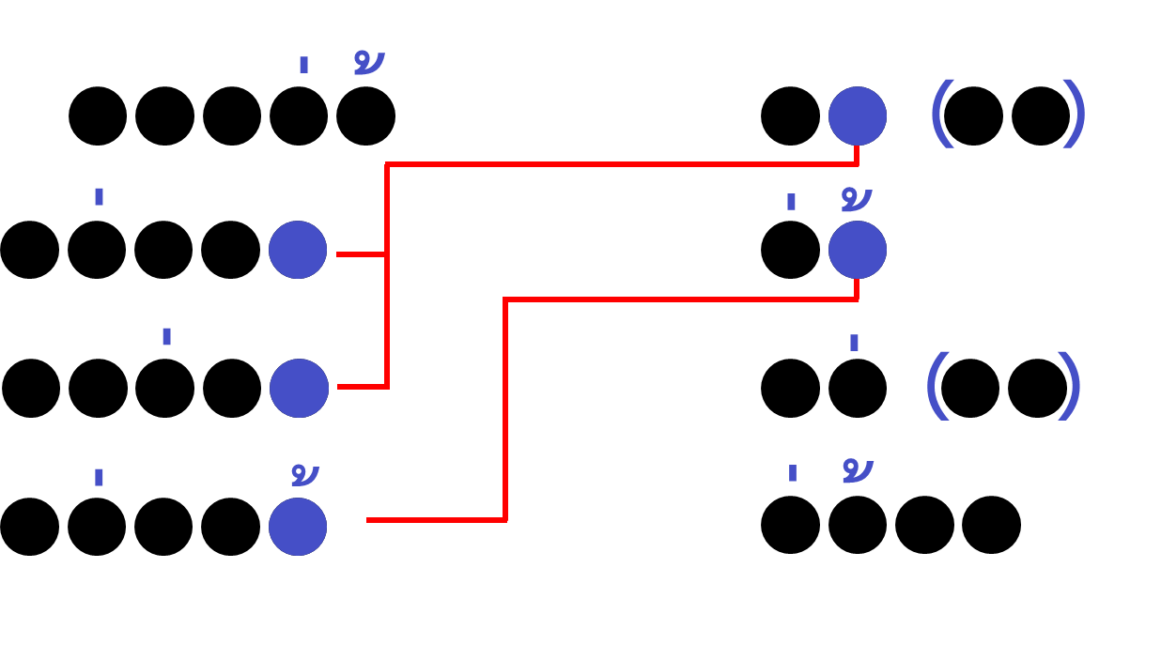
ลักษณะคำประพันธ์
๑ บท มี ๔ บาท
แต่งเป็นโคลงสี่สุภาพ
บังคับ เอก ๗ ตำแหน่ง
โท ๔ ตำแหน่ง
บาทที่ ๑
บาทที่ ๒
คำเอก
คำที่กำกับด้วยรูปวรรณยุกต์เอก
เช่น แก่ ค่า ใส่
บาทที่ ๓
บาทที่ ๔
คำโท
คำที่กำกับด้วยรูปวรรณยุกต์โท
เช่น ร้อง ไห้ ไม้ ล้ม ต้ม ข้าว

Slide 10
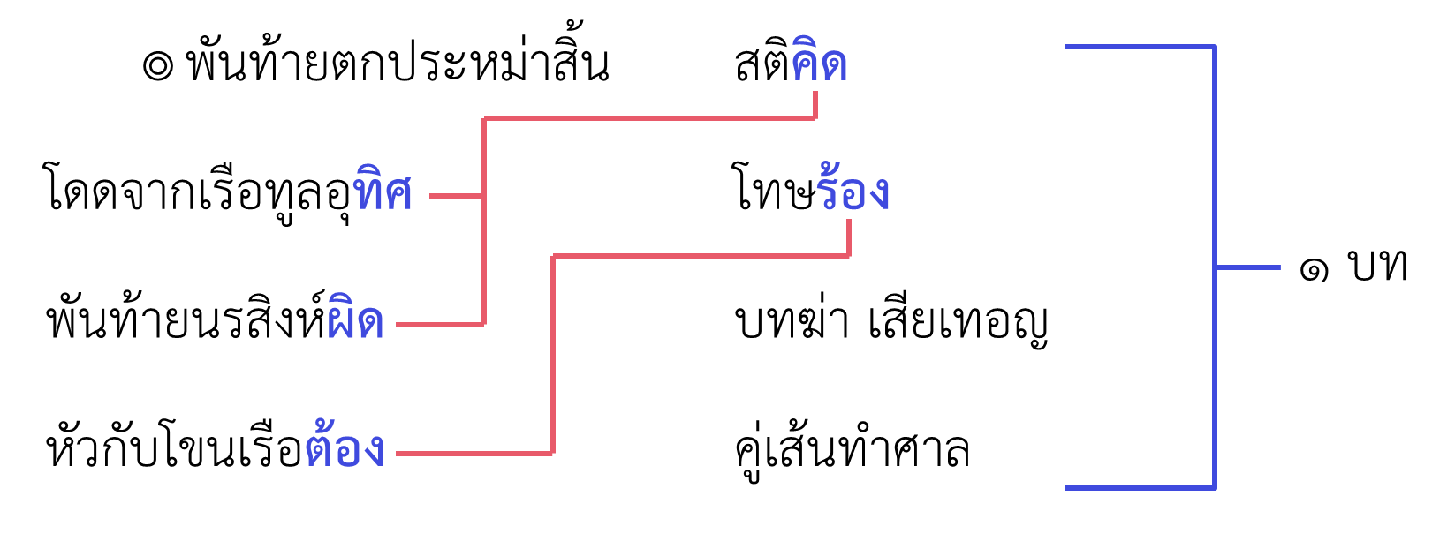
ลักษณะคำประพันธ์
ตัวอย่าง

Slide 11
เสียงลือ / เสียงเล่าอ้าง อันใด /พี่เอย
เสียงย่อม/ยอยศใคร ทั่วหล้า
สองเขือ/พี่หลับใหล ลืมตื่น /ฤๅพี่
สองพี่/คิดเองอ้า อย่าได้/ถามเผือ
ลิลิตพระลอ

Slide 12
ลักษณะคำประพันธ์ (ต่อ)
กรณีหาคำที่มีรูปวรรณยุกต์เอกและโทในตำแหน่งที่บังคับไม่ได้ ทำอย่างไร?
หาคำเอกไม่ได้
สามารถใช้คำตาย หรือ คำเอกโทษแทนได้
คำตาย
คำที่ประสมด้วยสระเสียงสั้นแม่ ก กา
คำที่สะกดด้วย กบด
คำเอกโทษ
เปลี่ยนเสียงพยัญชนะต้น เพื่อให้เขียนด้วยรูป
วรรณยุกต์เอกได้ โดยออกเสียงเหมือนเดิม
เช่น หน้า เขียนเป็น น่า
หนี้ เขียนเป็น นี่

Slide 13
ลักษณะคำประพันธ์ (ต่อ)
กรณีหาคำที่มีรูปวรรณยุกต์เอกและโทในตำแหน่งที่บังคับไม่ได้ ทำอย่างไร?
หาคำโทไม่ได้
สามารถใช้คำโทโทษแทนได้
คำโทโทษ
เปลี่ยนเสียงพยัญชนะต้น เพื่อให้เขียนด้วยรูป
วรรณยุกต์โทได้ โดยออกเสียงเหมือนเดิม
เช่น เซ่น เขียนเป็น เส้น

Slide 14
โคลงภาพพระราชพงศาวดาร
โคลงประกอบรูปที่ ๑๐
แผ่นดินสมเด็จพระมหาจักรพรรดิ
ภาพพระสุริโยทัยขาดคอช้าง
โคลงประกอบรูปที่ ๕๖
แผ่นดินสมเด็จพระเจ้าเสือ
ภาพพันท้ายนรสิงห์ถวายชีวิต

Slide 15
พระสุริโยทัยขาดคอช้าง

Slide 16
โคลงประกอบรูปที่ ๑๐
แผ่นดินสมเด็จพระมหาจักรพรรดิ ภาพพระสุริโยทัยขาดคอช้าง
พระราชนิพนธ์พระบาทสมเด็จพระจุลจอมเกล้าเจ้าอยู่หัว
ภาพเขียนฝีพระหัตถ์สมเด็จพระเจ้าบรมวงศ์เธอ เจ้าฟ้ากรมพระยานริศรานุวัดติวงศ์

Slide 17
พระราชประวัติผู้ทรงพระราชนิพนธ์
พระบาทสมเด็จพระจุลจอมเกล้าเจ้าอยู่หัว
พระบาทสมเด็จพระจุลจอมเกล้าเจ้าอยู่หัว เสด็จพระราชสมภพเมื่อวันที่ ๒๐ กันยายน พ.ศ. ๒๓๙๖ เป็นพระราชโอรสพระองค์ใหญ่ในพระบาทสมเด็จพระจอมเกล้าเจ้าอยู่หัว ที่ประสูติแต่กรมสมเด็จพระเทพ ศิรินทรามาตย์

Slide 18
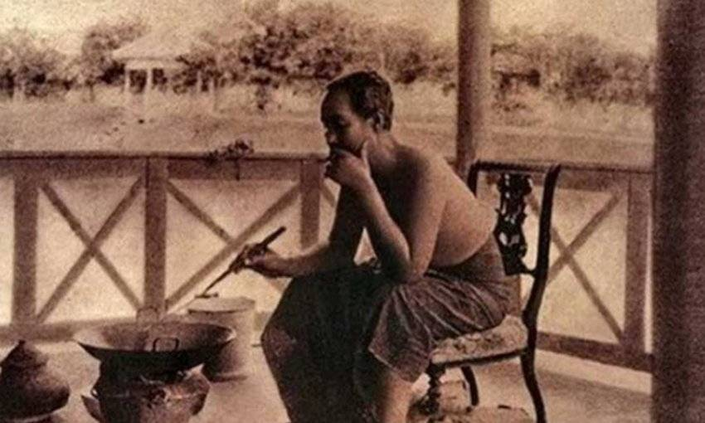
พระราชประวัติผู้ทรงพระราชนิพนธ์ (ต่อ)
ทรงพระกรุณาโปรดเกล้าให้มีการเลิกทาส
การป้องกันการเป็นอาณานิคมของฝรั่งเศสและจักรวรรดิอังกฤษ
นำระบบความเจริญก้าวหน้าของชาติตะวันตกมาใช้พัฒนาในประเทศไทย
ระบบการใช้ธนบัตรและเหรียญบาท
ทรงโปรดการเสด็จประพาสต้น เพื่อให้ได้ทรงทราบถึงความเป็นอยู่ที่แท้จริงของราษฎร
พระองค์จึงได้รับถวายพระราชสมัญญานามว่า สมเด็จพระปิยมหาราช และมีความหมายว่า พระมหากษัตริย์ผู้ทรงเป็นที่รักยิ่งของปวงชน

Slide 19
พระราชประวัติผู้ทรงพระราชนิพนธ์ (ต่อ)
พระราชนิพนธ์ในพระบาทสมเด็จพระจุลจอลเกล้าเจ้าอยู่หัว มีพระราชนิพนธ์ ทั้งหมด ๑๒ เรื่อง ได้แก่
- ไกลบ้าน
- ระยะทางเที่ยวชวา
- จดหมายเหตุรายวันเสด็จ
ประพาสเกาะชวาครั้งหลัง
- เงาะป่า
- ตำราทำกับข้าวฝรั่ง
- พระราชวิจารณ์จดหมายเหตุ
กรมหลวงนรินทรเทวี
- โคลงบรรยายภาพรามเกียรติ์
- โคลงสุภาษิตนฤทุมนาการ
- นิทราชาคริต
- พระราชพิธีสิบสองเดือน
- กาพย์เห่เรือ
- คำเจรจาละครเรื่องอิเหนา

Slide 20
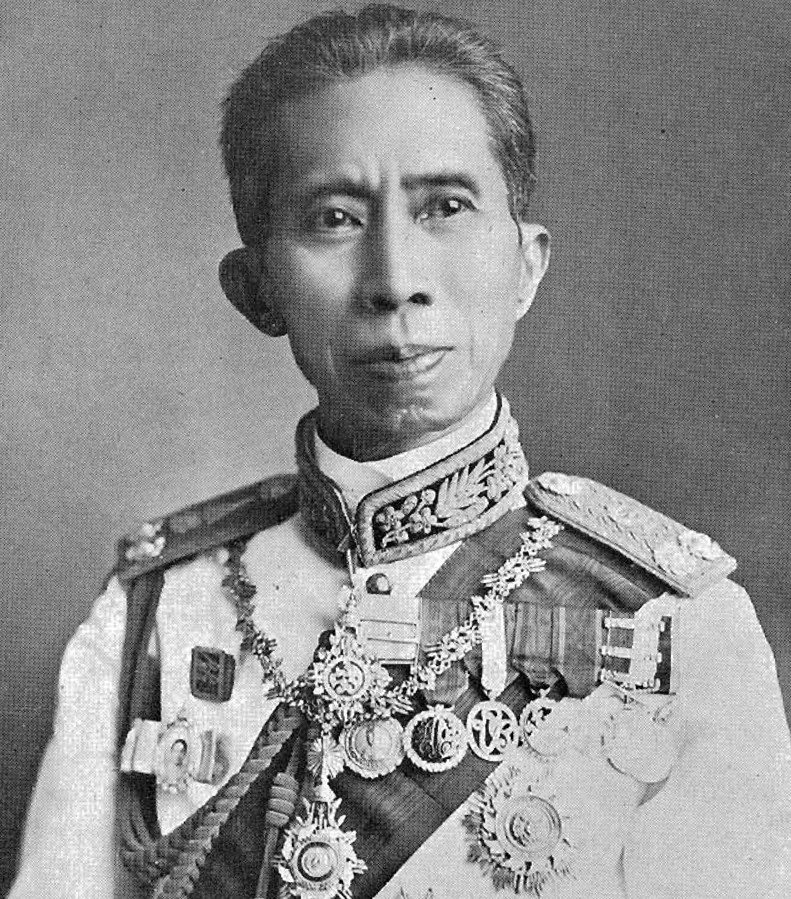
ภาพวาดฝีพระหัตถ์
สมเด็จพระเจ้าบรมวงศ์เธอ เจ้าฟ้ากรมพระยานริศรานุวัดติวงศ์
UNESCO ยกย่องเป็น “บุคคลสำคัญของโลก”

Slide 21
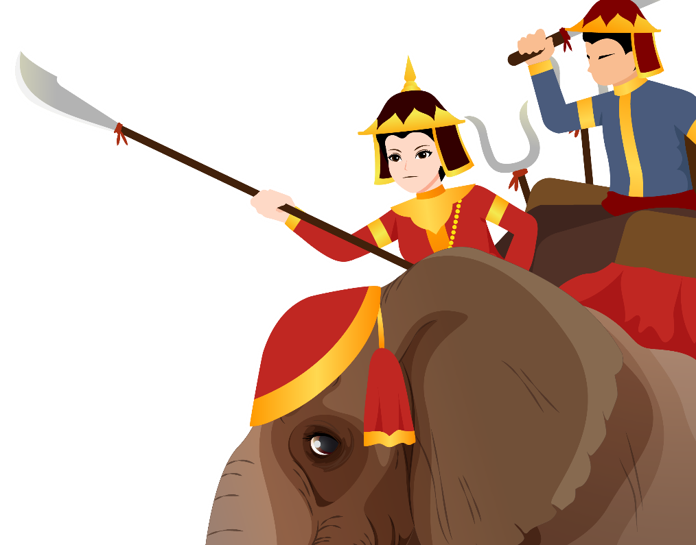
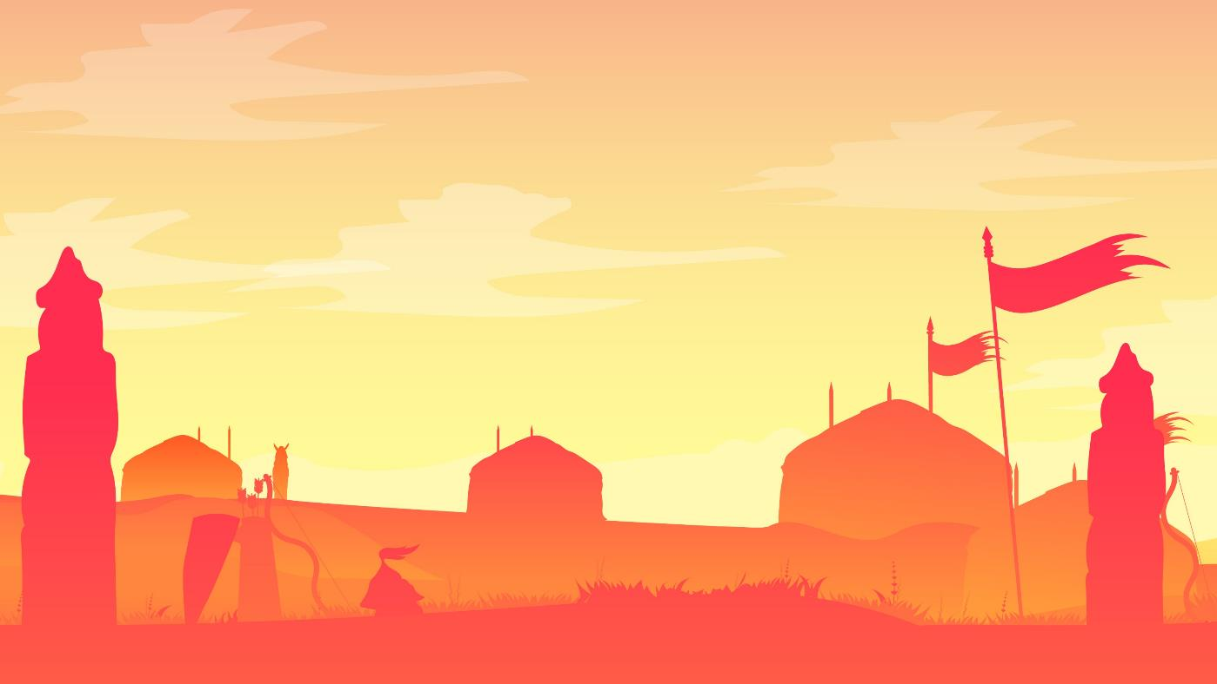
โคลงประกอบภาพที่ ๑๐ ภาพพระสุริโยทัยขาดคอช้าง
ตัวละคร
พระสุริโยทัย
เรียกอีกพระนามว่า พระมหาเทวี
เป็นพระอัครมเหสีในสมเด็จพระมหาจักรพรรดิ หรือพระมหากษัตริย์รัชกาลที่ ๑๕ ของอาณาจักรอยุธยา สมัยราชวงศ์สุพรรณภูมิ
เป็นอัครมเหสีผู้เสียสละพระชนม์ชีพเพื่อปกป้อง พระราชสวามีในสงครามกับพระเจ้าบุเรงนอง
และพระเจ้าตะเบ็งชเวตี้

Slide 22
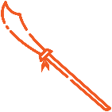
โคลงประกอบภาพที่ ๑๐ ภาพพระสุริโยทัยขาดคอช้าง
เรื่องย่อ
พระเจ้าบุเรงนองยกทัพ
มาตีกรุงศรีอยุธยา
สมเด็จพระมหาจักรพรรดินำกองทัพออกสู้รบ โดยมีสมเด็จพระสุริโยทัยแต่งตัวเป็นชายตามเสด็จ
สมเด็จพระมหาจักรพรรดิพลาดท่า พระเจ้าแปรของพม่าเห็นจึงไล่ช้างตามมา
พระราชโอรสทั้งสองพระองค์ได้กันพระศพกลับเข้าพระนคร
สมเด็จพระสุริโยทัยถูกพระแสงของ้าวฟันสิ้นพระชนม์
สมเด็จพระสุริโยทัยจึงขับช้างมาขวางในจังหวะเดียวกับที่พระเจ้าแปรจ้วงฟัน
ถ้าพระสุริโยทัยไม่ขวางพระเจ้าแปร เหตุการณ์จะเป็นอย่างไร
Notes:
สคริปต์ครู : ครูให้อิสระในการตอบคำถาม และคาดคะเนเหตุการณ์ที่อาจเกิดขึ้น

Slide 23
พระสุริโยทัยขาดคอช้าง
มอญ
บุเรงนองนามราชเจ้า จอมรา มัญเฮย
ยกพยุหแสนยา ยิ่งแกล้ว
มอญม่านประมวลมา สามสิบ หมื่นแฮ
ถึงอยุธเยศแล้ว หยุดใกล้นครา
หมู่ไพร่พล,กองทัพ
เก่ง,กล้า,องอาจ
มอญ
อยุธยา
นคร,เมือง
ถอดคำประพันธ์ : บุเรงนองเจ้าเมืองมอญ (ประเทศพม่าในปัจจุบัน) ยกทัพทหารกล้า ประมาณสามแสนคนมาถึงเมืองอยุธยา (อยุธเยศ) แล้วหยุดอยู่ใกล้เมือง

Slide 24
พระสุริโยทัยขาดคอช้าง
พระเจ้าแผ่นดิน
สูงสุด
แผ่นดิน
พระมหาจักรพรรดิเผ้า ภูวดล สยามเฮย
วางค่ายรายรี้พล เพียบหล้า
ดำริจักใคร่ยล แรงศึก
ยกนิกรทัพกล้า ออกตั้งกลางสมร
คิด
กองทหาร
ดู
การรบ,การสงคราม,สนามรบ
ต้องการ
หมู่,พวก,กอง
ถอดคำประพันธ์ : สมเด็จพระมหาจักรพรรดิ พระเจ้าแผ่นดินแห่งสยาม นำกำลังพลออกตั้งค่ายเตรียมรับศึก และดูกำลังฝ่ายตรงข้าม แล้วนำกำลังพลออกมากลางสนามรบ

Slide 25
พระสุริโยทัยขาดคอช้าง
นาง,ผู้หญิง
ผู้เป็นใหญ่
รักใคร่
บังอรอัคเรศผู้ พิสมัย ท่านนา
นามพระสุริโยทัย ออกอ้าง
ทรงเครื่องยุทธพิไชย เช่นอุป ราชแฮ
เถลิงคชาธารคว้าง ควบเข้าขบวนไคล
เครื่องแต่งกาย
ที่แต่งออกรบ
ขึ้น
เข้าขบวน,เคลื่อนที่ไป
ช้างพระที่นั่ง
เคลื่อนไปอย่างรวดเร็ว
ถอดคำประพันธ์ : สมเด็จพระสุริโยทัย พระมเหสีของสมเด็จพระมหาจักรพรรดิ ได้แต่งองค์ทรงเครื่องเหมือนกับผู้ชายเป็นชุดออกศึกเหมือนมหาอุปราชแล้วทรงช้างเข้าร่วมรบ

Slide 26
พระสุริโยทัยขาดคอช้าง
หน้า
รบพุ่งกัน
กองทัพ
พลไกรกองน่าเร้า โรมรัน กันเฮย
ช้างพระเจ้าแปรประจัญ คชไท้
สารทรงซวดเซผัน หลังแล่น เตลิดแฮ
เตลงขับคชไล่ใกล้ หวิดท้ายคชาธาร
ช้าง
ปะทะ,ต่อสู้
ผู้เป็นใหญ่
ช้างใหญ่
มอญ
ช้างพระที่นั่ง
ถอดคำประพันธ์ : กองทัพหน้าของทั้งสองฝ่ายต่อสู้กัน ระหว่างช้างทรงของพระเจ้าแปร กับช้างของพระมหาจักรพรรดิ แต่ช้างของพระมหาจักรพรรดิเสียทีช้างพระเจ้าแปร พระเจ้าแปรขับช้างไล่ขวิดท้ายช้างพระที่นั่งของพระมหาจักรพรรดิ

Slide 27
พระสุริโยทัยขาดคอช้าง
นาง,ผู้หญิง
แทนคุณ,รู้คุณ
นงคราญองค์เอกแก้ว กระษัตรีย์
มานมนัสกัตเวที ยิ่งล้ำ
เกรงพระราชสามี มลายพระ ชนม์เฮย
ขับคเชนทรเข่นค้ำ สะอึกสู้ดัสกร
ใจ
ตาย,แตก,ทำลาย
มี
ข้าศึก
ช้าง
ถอดคำประพันธ์ : สมเด็จพระสุริโยทัยเกรงว่าพระสวามีจะสิ้นพระชนม์จึงได้ขับช้างเข้าขวางพระเจ้าแปรและต่อสู้กับพระเจ้าแปรแทน

Slide 28
พระสุริโยทัยขาดคอช้าง
ขุนมอญร่อนง้าวฟาด ฉาดฉะ
ขาดแล่งตราบอุระ หรุบดิ้น
โอรสรีบกันพระ ศพสู่ นครแฮ
สูญชีพไป่สูญสิ้น พจน์ผู้สรรเสริญ
ผ่า,ทำให้แตก
อก
ร่วง,ล้ม
คำพูด
ไม่
ถอดคำประพันธ์ : พระเจ้าแปรเอาง้าวฟันพระสุริโยทัย ผ่าตรงอกสิ้นพระชนม์บนคอช้าง สองพระโอรสคือ พระราเมศวร และมหินทราได้กันพระศพแล้วนำเข้าสู่เมือง สมเด็จพระสุริโยทัยสิ้นพระชนม์ไปแล้ว จึงเหลือแต่คำสรรเสริญเยินยอ

Slide 29
คุณค่าเรื่องโคลงภาพพระราชพงศาวดาร พระศรีสุริโยทัยขาดคอช้าง

Slide 30
คุณค่าทาง
วรรณศิลป์

Slide 31
การใช้บรรยายโวหาร
การบรรยายถึงกองทัพอันยิ่งใหญ่ของพระเจ้าบุเรงนองที่จะมาตีกรุงศรีอยุธยา มีทั้งกองทัพมอญ และพม่าสามแสนคน กำลังเคลื่อนทัพเข้ามายังกรุงศรีอยุธยา และหยุดพักอยู่นอกเมือง ตัวอย่างเช่น
บุเรงนองนามราชเจ้า จอมรา มัญเฮย
ยกพยุหแสนยา ยิ่งแกล้ว
มอญม่านประมวลมา สามสิบ หมื่นแฮ
ถึงอยุธเยศแล้ว หยุดใกล้นครา

Slide 32
การใช้อุปมาโวหาร
การใช้อุปมาโวหาร ใช้คำว่า “เช่น” เป็นการเปรียบเทียบการแต่งองค์ทรงเครื่องของพระสุริโยทัยก่อนออกรบว่าเหมือนกับมหาอุปราช
บังอรอัคเรศผู้ พิสมัย ท่านนา
นามพระสุริโยทัย ออกอ้าง
ทรงเครื่องยุทธพิไชย เช่นอุป ราชแฮ
เถลิงคชาธารคว้าง ควบเข้าขบวนไคล

Slide 33
การใช้สัทพจน์
การเลียนเสียงธรรมชาติ ดังบทประพันธ์ต่อไปนี้
ขุนมอญร่อนง้าวฟาด ฉาดฉะ
ขาดแล่งตราบอุระ หรุบดิ้น
โอรสรีบกันพระ ศพลู่ นครแฮ
สูญชีพไป่สูญสิ้น พจน์ผู้สรรเสริญ
คำว่า “ฉาดฉะ” เป็นเสียงของง้าวที่ฟันโดนพระสุริโยทัย เสียงดังฉาดฉะ การใช้สัทพจน์ทำให้เห็นภาพเหตุการณ์และทำให้ผู้อ่านเข้าถึงอารมณ์ในขณะที่สู้รบกัน

Slide 34
การใช้คำไวพจน์หรือการหลากคำ
การใช้คำหลายคำที่มีความหมายเดียวกัน ดังบทประพันธ์ต่อไปนี้
พลไกรกองน่าเร้า โรมรัน กันเฮย
ช้างพระเจ้าแปรประจัญ คชไท้
สารทรงซวดเซผัน หลังแล่น เตลิดแฮ
เตลงขับคชไล่ใกล้ หวิดท้ายคชาธาร
จากบทประพันธ์ดังกล่าวมีการใช้คำว่า ช้าง คช สาร คชาธาร ในความหมายของ ช้าง กวีมีการเล่นคำดังกล่าวเพื่อแสดงให้เห็นถึงความสามารถในการเลือกใช้คำและความรอบรู้เรื่องคำศัพท์ของตัวกวี

Slide 35
การเล่นเสียงพยัญชนะ
บุเรงนองนามราชเจ้า จอมรา มัญเฮย
ยกพยุหแสนยา ยิ่งแกล้ว
มอญม่านประมวลมา สามสิบ หมื่นแฮ
ถึงอยุธเยศแล้ว หยุดใกล้นครา
บทประพันธ์ข้างต้นมีการเล่นเสียงพยัญชนะเพื่อให้เกิดความไพเราะยิ่งขึ้น
ได้แก่ นอง – นาม/ มอญ – ม่าน –ประมวล –มา

Slide 36
การเล่นเสียงพยัญชนะ
บังอรอัคเรศผู้ พิสมัย ท่านนา
นามพระสุริโยทัย ออกอ้าง
ทรงเครื่องยุทธพิไชย เช่นอุป ราชแฮ
เถลิงคชาธารคว้าง ควบเข้าขบวนไคล
บทประพันธ์ข้างต้น มีการเล่นเสียงพยัญชนะ ได้แก่ ควบ – เข้า - ขบวน

Slide 37
การเล่นเสียงพยัญชนะ
พลไกรกองน่าเร้า โรมรัน กันเฮย
ช้างพระเจ้าแปรประจัญ คชไท้
สารทรงซวดเซผัน หลังแล่น เตลิดแฮ
เตลงขับคชไล่ใกล้ หวิดท้ายคชาธาร
บทประพันธ์ข้างต้น มีการเล่นเสียงพยัญชนะ ได้แก่ ไกร – กอง / โรม – รัน/ แปร – ประจัญ / สาร – ทรง – ซวด – เซ / หลัง – แล่น

Slide 38
การเล่นเสียงพยัญชนะ
นงคราญองค์เอกแก้ว กระษัตรีย์
มานมนัสกัตเวที ยิ่งล้ำ
เกรงพระราชสามี มลายพระ ชนม์เฮย
ขับคเชนทรเข่นค้ำ สะอึกสู้ดัสกร
บทประพันธ์ข้างต้น มีการเล่นเสียงพยัญชนะ ได้แก่ องค์ – เอก/ มาน – มนัส
/ขับ – คเชนทร – เข่น - ค้ำ

Slide 39
การเล่นเสียงสระ
พระมหาจักรพรรดิเผ้า ภูวดล สยามเฮย
วางค่ายรายรี้พล เพียบหล้า
ดำริจักใคร่ยล แรงศึก
ยกนิกรทัพกล้า ออกตั้งกลางสมร
บทประพันธ์ข้างต้น มีการเล่นเสียงสระ คือ ค่าย - ราย

Slide 40
การเล่นเสียงสระ
นงคราญองค์เอกแก้ว กระษัตรีย์
มานมนัสกัตเวที ยิ่งล้ำ
เกรงพระราชสามี มลายพระ ชนม์เฮย
ขับคเชนทรเข่นค้ำ สะอึกสู้ดัสกร
บทประพันธ์ข้างต้น มีการเล่นเสียงสระ ได้แก่ มนัส – กัต/ คเชนทร - เข่น

Slide 41
การใช้คำแสดงนาฏการ
พลไกรกองน่าเร้า โรมรัน กันเฮย
ช้างพระเจ้าแปรประจัญ คชไท้
สารทรงซวดเซผัน หลังแล่น เตลิดแฮ
เตลงขับคชไล่ใกล้ หวิดท้ายคชาธาร
ขุนมอญร่อนง้าวฟาด ฉาดฉะ
ขาดแล่งตราบอุระ หรุบดิ้น
มีการใช้คำให้เกิดภาพการสู้รบต่าง ๆ หรือภาพการเคลื่อนไหวที่ชัดเจน ทำให้ผู้อ่านจินตนาการถึงภาพการทำสงคราม มีกองทัพอันยิ่งใหญ่เข้าต่อสู้กันอย่างชุลมุน ตลอดจนภาพการใช้ง้าวฟาดพระสุริโยทัยทำให้รู้สึกราวกับได้ร่วมอยู่ในเหตุการณ์จริง

Slide 42
การใช้คำให้เกิดภาพและเสียง
ขุนมอญร่อนง้าวฟาด ฉาดฉะ
ขาดแล่งตราบอุระ หรุบดิ้น
โอรสรีบกันพระ ศพสู่ นครแฮ
สูญชีพไป่สูญสิ้น พจน์ผู้สรรเสริญ
มีการใช้คำให้เกิดภาพและเสียง คือ “ฉาดฉะ” เป็นเสียงของง้าวที่ฟันพระสุริโยทัย มีการใช้ คำว่า “หรุบดิ้น” ซึ่งคำว่าหรุบ หมายถึง ร่วง หล่น และคำว่าดิ้น หมายถึง อาการสะบัดไปมาอย่างแรง ทำให้เห็นภาพเหตุการณ์ตามได้ เกิดจินตนาการถึงการต่อสู้บนหลังช้าง ตอนที่พระสุริโยทัยโดยฟาด ด้วยง้าวร่วงลงมาและยังดิ้นอยู่ ทำให้ผู้อ่านเข้าถึงอารมณ์ เหมือนอยู่ในเหตุการณ์จริง

Slide 43
คุณค่าด้านสังคม
และวัฒนธรรม

Slide 44
คุณค่าด้านสังคมและวัฒนธรรม
คุณค่าด้านสังคม
คุณค่าด้านวัฒนธรรม
แสดงให้เห็นสภาพเหตุการณ์ทางประวัติศาสตร์ เช่น การทำสงครามระหว่างหงสาวดีกับอยุธยา (การกระทำยุทธหัตถี)
แสดงให้เห็นการทำยุทธหัตถี เป็นการทำ
สงครามบนหลังช้างตามประเพณีโบราณของ
กษัตริย์ เป็นการทำสงครามแห่งเกียรติยศ เพราะ
ช้างถือเป็นสัตว์ใหญ่คู่บ้านคู่เมือง และปะทะกัน

Slide 45
ข้อคิดจากเรื่อง

Slide 46
๑. ความกตัญญูกตเวทีต่อผู้มีพระคุณ ๒. รู้จักเสียสละหรือทำเพื่อส่วนรวม ๓. ปลูกจิตสำนึกให้เห็นคุณค่าความเสียสละของวีรชนไทย ๔. บุรุษหรือสตรีย่อมมีความกล้าหาญเหมือนกัน
ข้อคิดจากเรื่อง

Slide 47
พันท้ายนรสิงห์ถวายชีวิต

Slide 48
โคลงประกอบรูปที่ ๕๖ แผ่นดินสมเด็จพระเจ้าเสือ ภาพพันท้ายนรสิงห์ถวายชีวิต
พระนิพนธ์ในพระเจ้าบรมวงศ์เธอ กรมพระนราธิปประพันธ์พงศ์
ภาพเขียนฝีมือนายทอง (พระวรรณวาดวิจิตร)

Slide 49
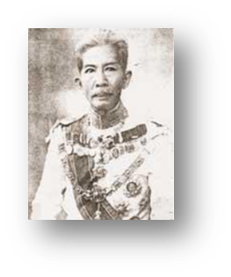
พระราชประวัติผู้ทรงพระราชนิพนธ์
พระเจ้าบรมวงศ์เธอ กรมพระนราธิปประพันธ์พงศ์
พระเจ้าบรมวงศ์เธอ กรมพระนราธิปประพันธ์พงศ์ มีพระนามเดิมว่า “พระองค์เจ้าวรวรรณากร” ทรงเป็นพระราชโอรสลำดับที่ ๕๖ ในพระบาทสมเด็จพระจอมเกล้าเจ้าอยู่หัวและเจ้าจอมมารดาเขียน ประสูติเมื่อวันที่ ๒๐ พฤศจิกายน พ.ศ. ๒๔๐๔

Slide 50
พระราชประวัติผู้ทรงพระราชนิพนธ์ (ต่อ)
ทรงมีชื่อเสียงจากงานพระนิพนธ์หลายชิ้นที่รู้จักกันดี ได้แก่
บทละครพูดเรื่อง " สร้อยคอที่หาย" ซึ่งเคยบรรจุในหนังสือเรียนวิชาภาษาไทยของกระทรวงศึกษาธิการ
บทละครร้อง "สาวเครือฟ้า"
ทรงก่อตั้งโรงละครร้องขึ้นในบริเวณตำหนักที่ประทับ
“โรงละครปรีดาลัย” เป็นโรงละครร้องแห่งแรกของประเทศไทย
พระนิพนธ์แปล จดหมายเหตุลาลูแบร์
ทรงใช้นามปากกาว่า “ประเสริฐอักษร” เพื่อทรงพระนิพนธ์เรื่องสั้นไว้จำนวนหนึ่งอีกด้วย

Slide 51
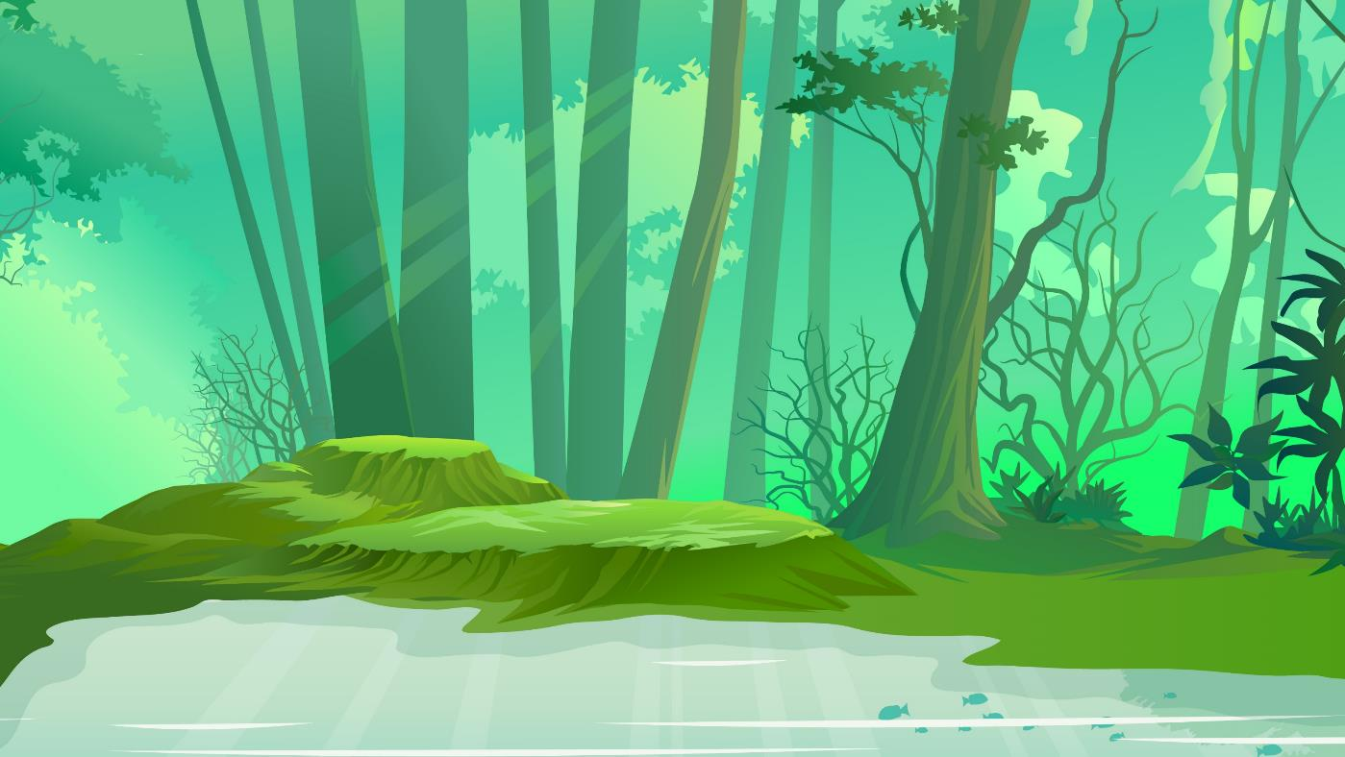
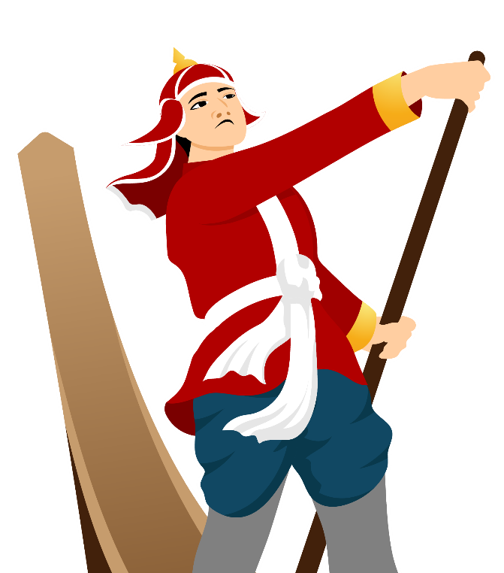
โคลงประกอบภาพที่ ๕๖ ภาพพันท้ายนรสิงห์ถวายชีวิต
ตัวละคร
พันท้ายนรสิงห์
ชื่อเดิม คือ สิน
เป็นนายท้ายเรือในรัชสมัยพระเจ้าเสือ หรือ สมเด็จพระสรรเพชญ์ที่ ๘ พระมหากษัตริย์ พระองค์ที่ ๒ แห่งราชวงศ์บ้านพลูหลวง
ขึ้นชื่อเรื่องความซื่อสัตย์และความเถรตรง ต่อกฎระเบียบ

Slide 52
โคลงประกอบภาพที่ ๕๖ ภาพพันท้ายนรสิงห์ถวายชีวิต
เรื่องย่อ
สมเด็จพระสรรเพชญ์ที่ ๘ เสด็จโดยเรือพระที่นั่ง
ไปประพาสที่ปากน้ำ
เมื่อเรือพระที่นั่งถึงตำบลโคกขาม ซึ่งเป็นคลองคดเคี้ยว โขนเรือพระที่นั่งจึงชนกิ่งไม้หักลงมา
พันท้ายนรสิงห์ที่เป็นนายท้ายเรือพระที่นั่งจึงกราบบังคมทูลให้ทรงลงพระราชอาญา
สมเด็จพระสรรเพชญ์ที่ ๘ จึงรับสั่งให้ประหารชีวิต แล้วสร้างศาลเพียงตาไว้
สมเด็จพระสรรเพชญ์ที่ ๘ โปรดเกล้าฯ ให้ตัดศีรษะหุ่นเหมือนแทน
แต่พันท้ายนรสิงห์ทัดทานแล้วขอรับโทษ
สมเด็จพระสรรเพชญ์ที่ ๘ พระราชทานอภัยโทษ
ด้วยเห็นว่า เป็นเหตุสุดวิสัย
ถ้าพันท้ายนรสิงห์ไม่ขอรับโทษเอง เหตุการณ์จะเป็นอย่างไร
Notes:
สคริปต์ครู : ครูให้อิสระในการตอบคำถาม และคาดคะเนเหตุการณ์ที่อาจเกิดขึ้น

Slide 53
พันท้ายนรสิงห์ถวายชีวิต
สรรเพชญที่แปดเจ้า อยุธยา
เสด็จประพาสทรงปลา ปากน้ำ
ล่องเรือเอกไชยมา ถึงโคก ขามพ่อ
คลองคดโขนเรือค้ำ ขัดไม้หักสลาย
เที่ยว
ปากน้ำสาครบุรี,แม่น้ำท่าจีน
ชื่อเรือเอกไชย
ตกปลา
ชื่อคลองตำบลโคกขาม
จังหวัดสมุทรสาคร
ไม้ที่ต่อเสริมหัวเรือ
ให้งอนเชิดขึ้นไป
ถอดคำประพันธ์ : สมเด็จพระเจ้าเสือกษัตริย์แห่งกรุงศรีอยุธยา เสด็จประทับเรือพระที่นั่งเอกไชยไปเที่ยว และตกปลาที่ปากน้ำ โดยเรือพระที่นั่งมาถึงตำบลโคกขาม ลำคลองมีความคดเคี้ยวทำให้โขนเรือพระที่นั่งขัดกับกิ่งไม้หักลง

Slide 54
พันท้ายนรสิงห์ถวายชีวิต
พันท้ายตกประหม่าสิ้น สติคิด
โดดจากเรือทูลอุทิศ โทษร้อง
พันท้ายนรสิงห์ผิด บทฆ่า เสียเทอญ
หัวกับโขนเรือต้อง คู่เส้นทำศาล
ให้
บทบัญญัติ,กฎหมาย
เซ่น
ถอดคำประพันธ์ : พันท้ายนรสิงห์ตกประหม่าจนขาดสติคิดจะโดดลงจากเรือทูลขอพระราชทานโทษประหารชีวิตตามความผิดในกฎมณเฑียรบาล ให้ตัดศีรษะตั้งคู่กับโขนเรือไว้ที่ศาลเพียงตา

Slide 55
พันท้ายนรสิงห์ถวายชีวิต
ตอบแทนความชอบที่ได้กระทำมา
พระเจ้าแผ่นดิน
ภูบาลบำเหน็จให้ โทษถนอม ใจนอ
พันไม่ยอมอยู่ยอม มอดม้วย
พระโปรดเปลี่ยนโทษปลอม ฟันรูป เเทนพ่อ
พันกราบทูลทัดด้วย ท่านทิ้งประเพณี
ตาย,สิ้นสุด
ทัดทาน,ต้านไว้,ทานไว้
ถอดคำประพันธ์ : พระเจ้าเสือทรงพระราชทานอภัยโทษให้ แต่พันท้ายนรสิงห์ไม่ยอมรับจะยอมตาย แม้พระองค์จะโปรดให้ปั้นรูปพันท้ายนรสิงห์แล้วให้ฟันรูปปั้นแทน แต่พันท้ายนรสิงห์ทัดทานว่าจะผิดพระราชประเพณี

Slide 56
พันท้ายนรสิงห์ถวายชีวิต
วอดวาย,มอดม้วย
พระเจ้าแผ่นดิน
ภูมีปลอบกลับตั้ง ขอบรร ลัยพ่อ
จำสั่งเพชฌฆาตฟัน ฟาดเกล้า
โขนเรือกับหัวพัน เส้นที่ ศาลเเล
ศาลสืบกฤติคุณเค้า คติไว้ในสยาม
เจ้าหน้าที่ประหารชีวิต
ชื่อเสียง,คุณงามความดี
ถอดคำประพันธ์ : พระเจ้าเสือเมื่อได้ฟังเหตุผลของพันท้ายนรสิงห์เช่นนั้นจึงจำพระทัยรับสั่งให้เพชฌฆาตประหารชีวิตพันท้ายนรสิงห์ แล้วนำโขนเรือกับศีรษะของพันท้ายนรสิงห์ไปตั้งบวงสรวงไว้ที่ศาลเพียงตา เพื่อเป็นการประกาศคุณงามความดีของพันท้ายนรสิงห์ให้คนได้เห็นเป็นแบบอย่างต่อไป

Slide 57
คุณค่าเรื่องโคลงภาพพระราชพงศาวดาร พันท้ายนรสิงห์ถวายชีวิต

Slide 58
คุณค่าทางวรรณศิลป์

Slide 59
การซ้ำคำ
พันท้ายตกประหม่าสิ้น สติคิด
โดดจากเรือทูลอุทิศ โทษร้อง
พันไม่ยอมอยู่ยอม มอดม้วย
พันกราบทูลทัดด้วย ท่านทิ้ง ประเพณี
บทประพันธ์ข้างต้นมีการซ้ำคำ คือคำว่า พัน เป็นการซ้ำคำที่มีความหมายเดียวกัน คือ เรียกแทนตัวของพันท้ายนรสิงห์ ทำให้โคลงมีถ้อยคำกะทัดรัดแต่ยังคงสละสลวย อีกทั้งยังได้ใจความครบถ้วนสมบูรณ์

Slide 60
การเล่นเสียงพยัญชนะ
ภูบาลบำเหน็จให้ โทษถนอม ใจนอ
พันไม่ยอมอยู่ยอม มอดม้วย
พระโปรดเปลี่ยนโทษปลอม ฟันรูปแทนพ่อ
พันกราบทูลทัดด้วย ท่านทิ้งประเพณี
บทประพันธ์ข้างต้นมีการเล่นสัมผัสของเสียงพยัญชนะทำให้โคลงมีความสละสลวยของคำและเกิด
ความไพเราะมากยิ่งขึ้น ได้แก่ (ภู)บาล - บำ(เหน็จ) / โทษ – ถนอม / ยอม - อยู่ – ยอม / มอด – ม้วย /
โปรด – เปลี่ยน - ปลอม/ ทูล - ทัด - ท่าน - ทิ้ง

Slide 61
คุณค่าด้านสังคม

Slide 62
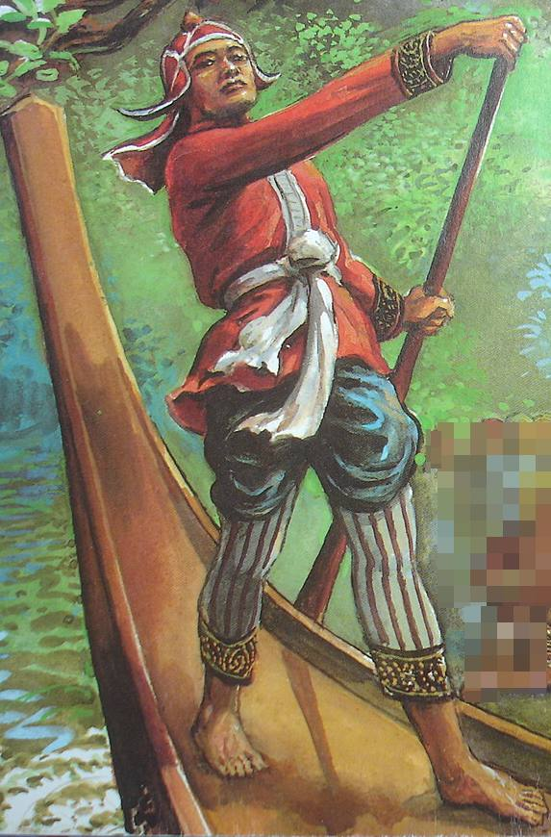
คุณค่าด้านสังคม
แสดงให้เห็นถึงคุณธรรมการรับผิดชอบ ต่อหน้าที่ การเคารพกฎหมาย ความจงรักภักดี ต่อพระมหากษัตริย์ การรักษาขนบธรรมเนียมไทยอย่างเคร่งครัด และการยอมสละชีวิตของตนเอง เพื่อรับผิดชอบต่อหน้าที่ของตน

Slide 63
ข้อคิดจากเรื่อง

Slide 64
๑. มีความกตัญญูต่อผู้มีพระคุณ มีความกล้าหาญ และความซื่อสัตย์ ๒. รู้จักเสียสละชีวิต เพื่อปกป้องพระราชกำหนดให้คงอยู่ตลอดไป ๓. เคารพกฎหมายบ้านเมือง ๔. ความรับผิดชอบต่อหน้าที่ และผลที่เกิดจากการกระทำของตน
ข้อคิดจากเรื่อง

Slide 65
สรุปบทเรียน
ใจความสำคัญ
สิ่งที่ได้
โคลงประกอบภาพที่ ๑๐ ภาพพระสุริโยทัยขาดคอช้าง
ความรู้
ข้อคิด
ในสงครามระหว่างพม่าและสยาม เมื่อสมเด็จพระมหาจักรพรรดิพลาดท่า พระสุริโยทัยจึง เข้าช่วยเหลือจนโดนฟันสิ้นพระชนม์
• ประวัติศาสตร์ในอดีต ของประเทศไทย
• ความเสียสละเพื่อบ้านเมือง
• ความกตัญญูกตเวที
• บุคคลสำคัญใน ประวัติศาสตร์ไทย
โคลงประกอบภาพที่ ๕๖ ภาพพันท้ายนรสิงห์ถวายชีวิต
• การทำหน้าที่พลเมืองดี
หัวเรือพระที่นั่งของพระเจ้าเสือหักลง ทว่าพระเจ้าเสือ กลับไม่ถือสาหาความ แต่พันท้ายนรสิงห์ทัดทานให้ลงโทษประหารตน เพื่อรักษาความศักดิ์สิทธิ์ของกฎหมาย ประเพณี
• การเรียนรู้ประวัติศาสตร์
Notes:
65

Slide 66
คำศัพท์
คำศัพท์
ความหมาย
โขนเรือ
ไม้ที่ต่อเสริมหัวเรือหรือท้ายเรือให้งอนเชิดขึ้นไป
เตลง
ตะเลง เป็นชื่อใช้เรียกชนชาติมอญ
นิกร
หมู่ พวก
เผ้าภูวดล
พระเจ้าแผ่นดิน
(เผ้า คือ ผม ส่วนที่สูงที่สุดของศีรษะ, ภูวดล คือ แผ่นดิน)
พระแสงของ้าว
คำราชาศัพท์ หมายถึง ของ้าว คือ อาวุธด้ามยาว
มีง้าวอยู่ตรงปลายใต้คอของด้าม
มาน
มี
ม่าน
พม่า
Notes:
66

